Slide 1
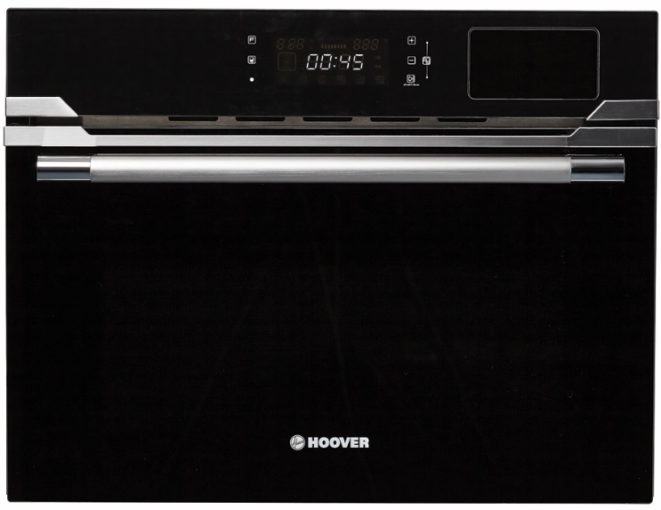
HMS 340VX Kompaktní parní trouba s grilem a horkým vzduchem Vanity Objem 34 l, parní ohřev, gril, horký vzduch, dotykový displej, 48 auto programů, grilovací mřížka
Hlavní vlastnosti
Kapacita (l) 34
Energetická třída A
Maximální výkon gril (W) 1200
Maximální výkon horkého vzduchu (W) 1750
Maximální výkon parního ohřevu (W) 1500
Celkový příkon (W) 3250
Jištění (A) 15
Průměr otočného smaltovaného talíře (mm) 360
Programy vaření
Gril, Ventilátor, Gril + Ventilátor, Pára, Rozmrazování
5 úrovní výkonu
Automatické programy 48
Expresní vaření
Funkce
Dotykové ovládání
Elektronická minutka se zvukovou signalizací
Digitální hodiny
Otevírání dvířek výklopem
Nádoba na vodu pro parní ohřev 1l
Nerezový interiér
Bezpečnost
Dětská pojistka - zablokování tlačítek ovládání
Příslušenství
1x grilovací mřížka
1x smaltovaný talíř
1x hranatý plech
34 l
Parní
trouba
Parní ohřev kombinovaný s grilem a horkým vzduchem
5 úrovní výkonu
Dětská pojistka - zablokování tlačítek ovládání
48 auto programů
Automatické nastavení teploty a délky pečení
Logistická data
Kód 33701697
EAN 8016361916661
Provedení Nerez + černé sklo
Rozměry výrobku v x š x h (mm) 454,5 x 595 x 525
Čistá váha výrobku (kg) 35
Rozměry balení v x š x h (mm) 583 x 670 x 700
Hmotnost s obalem (kg) 41

